Slide 1
Chimioprévention du paludisme saisonnier (CPS)
Campagne 2023
Burkina Faso
Theme: Intégration de la CPS avec d’autres programmes sociaux ou de santé publique – (MILDA, Vitamine A, Malnutrition etc)
DAO Boulaye
Point focal_CPS
SP/Palu
Préparé pour la réunion de l'Alliance CPS 2024 - Abuja, Nigeria

Slide 2
Plan de présentation
Mise en œuvre de la CPS en 2023
Cartographie de la CPS en 2023
Ressources humaines et financières
Couvertures administratives
Intégration du dépistage de la malnutrition à la CPS
Intégration de la destruction des gîtes larvaires à la CPS

Slide 3
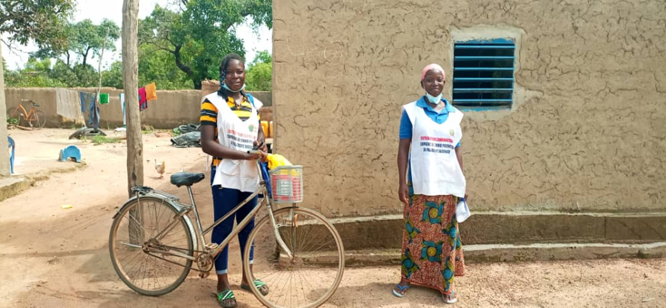
MISE EN ŒUVRE DE LA CPS EN 2023

Slide 4
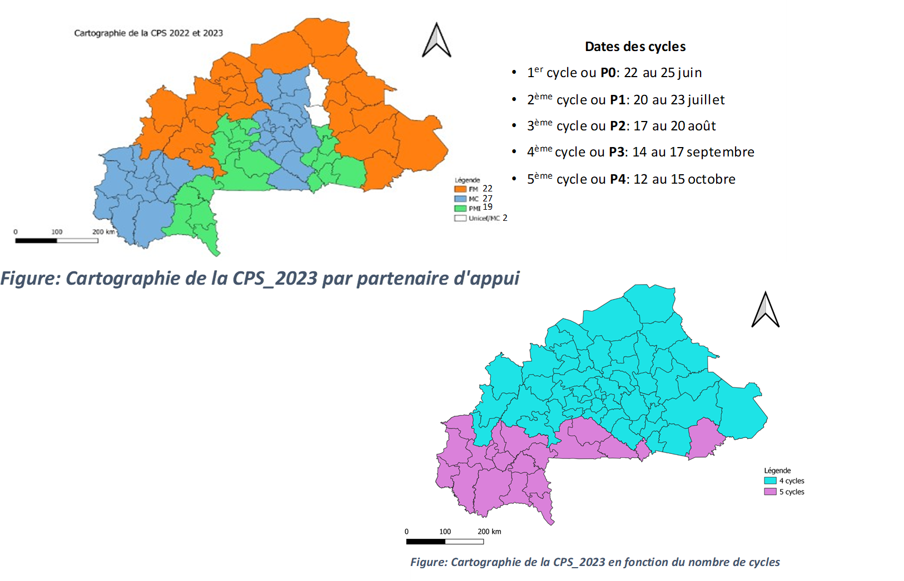

Slide 5
Ressources humaines
Régions | FS | Cible P0_3-59 mois | Cible P1_3-59 mois | Cible P2_3-59 mois | Cible P3_3-59 mois | Cible P4_3-59 mois | Cible Moy_3-59 mois | Nbre de DC | Nbre de Crieurs | Nbre de sup CSPS | Nbre de sup ECD | Nbre sup Niv région
Total | 2 402 | 948 520 | 4 402 823 | 4 511 986 | 4 639 782 | 4 758 396 | 4 565 690 | 57 690 | 17 764 | 7 792 | 636 | 77
Ressources financières
Sources de financement | Coûts intrants (SP+AQ) | Coûts opérationnels | Total
MC | 2 194 434 000 | 3 500 000 000 | 5 694 434 000
FM | 1 246 472 750 | 1 733 788 185 | 2 980 260 935
PMI | 801 052 750 | 502 928 716 | 1 303 981 466
UNICEF | - | 117 365 940 | 117 365 940
Total Général | 4 241 959 500 | 5 854 082 841 | 10 096 042 341

Slide 6
Couvertures P0 à P4

Slide 7
Districts à faibles couvertures influencées par la situation sécuritaire

Slide 8
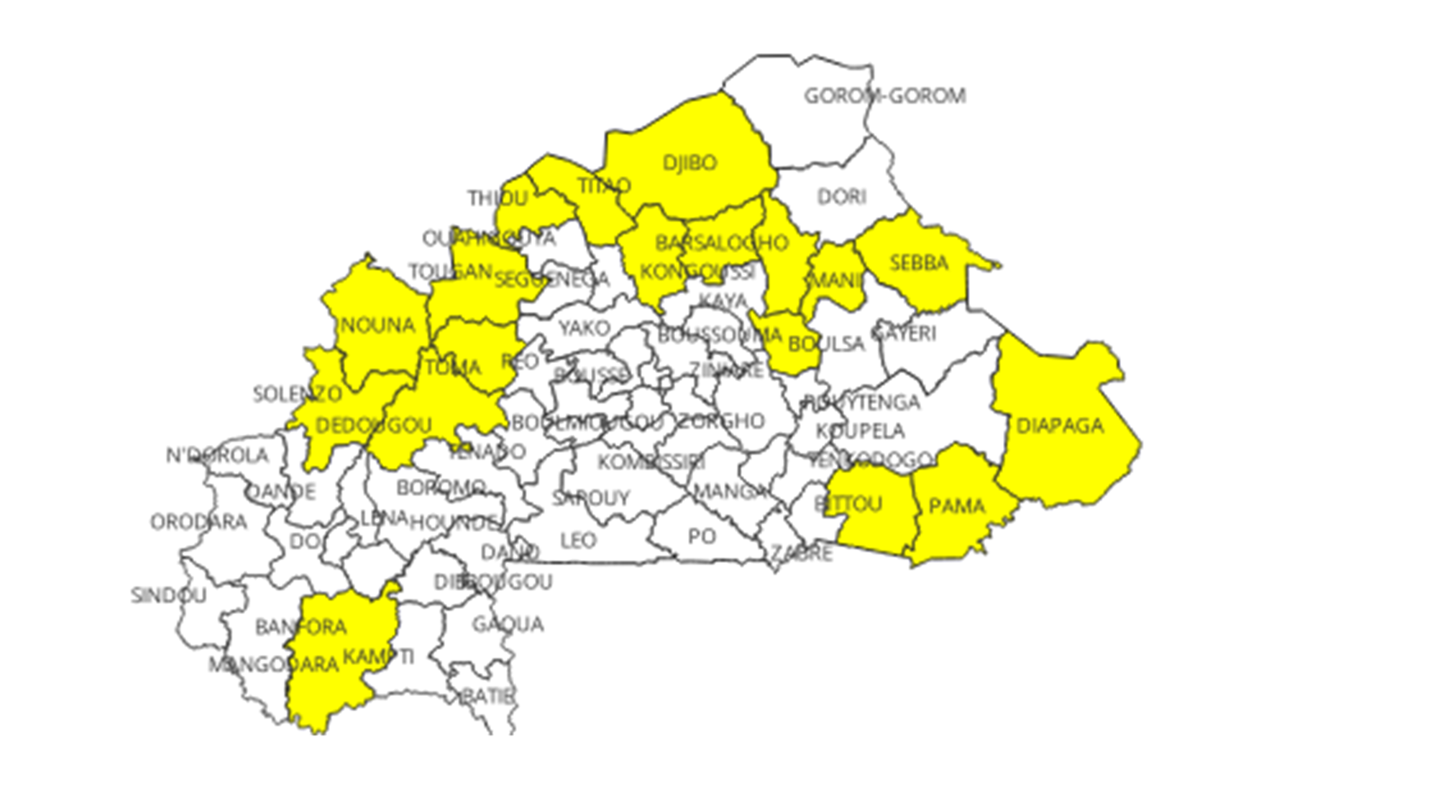
Cartographie des districts à faibles couvertures influencées par la situation sécuritaire

Slide 9
Enfants déplacés internes (PDI) traités par passage

Slide 10
Aucun effet indésirable grave n’a été notifié

Slide 11
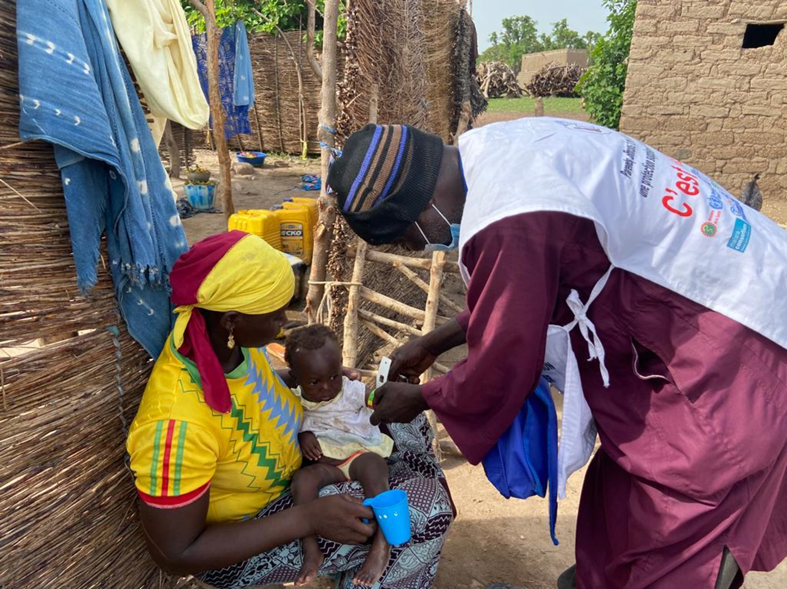
Integration du depistage de la malnutrition

Slide 12
Description de l’intégration du dépistage de la malnutrition
Début d’intégration: à partir du 2ème cycle de la CPS en 2018;
Objectifs
Concernant les distributeurs communautaires (DC):
dépister tous les enfants de 6-59 mois vus pendant la campagne CPS;
Enregistrer sur les fiches de coche;
Référer les nouveaux cas au niveau des centres de santé à l’aide d’une carte de référence communautaire;

Slide 13
Description de l’intégration du dépistage de la malnutrition
Objectifs
Concernant les centres de santé:
Mettre en place un dispositif permanent de prise en charge des cas référés surtout MAS;
Assurer la prise en charge des cas référés pendant la durée des cycles;
Consigner les cas référés et reçus sur les fiches de coches;
Transmettre les données au niveau district;

Slide 14
Description de l’intégration du dépistage de la malnutrition
Mise en œuvre du dépistage intégré
Formation des acteurs;
Supervision des acteurs;
Collecte et transmission des données;
Toutes ces activités sont réalisées en intégré et en collaboration avec la direction de la nutrition

Slide 15
Description de l’intégration du dépistage de la malnutrition
Financement
Les ressources sont intégrées.
Cependant quelques frais supplémentaires sont supportés par Unicef:
cartes de référence communautaire;
motivation de quelques superviseurs supplémentaires;
Dotation en bandelettes de SHAKIR;
Motivation pour la saisie des données…

Slide 16
Enfants mesurés pour dépistage en 2023
Régions | P0 | P1 | P2 | P3 | P4
BMH | - | 345 894 | 345 899 | 348 122 | 353 829
Cascades | 156 556 | 162 162 | 170 222 | 154 408 | 177 004
Centre | - | 743 529 | 815 138 | 833 837 | 835 327
Centre-Est | - | 326 567 | 344 325 | 324 296 | 338 525
Centre-Nord | - | 366 234 | 377 443 | 390 505 | 398 687
Centre-Ouest | 106 318 | 647 758 | 322 865 | 334 735 | 327 247
Centre-Sud | 39 151 | 160 668 | 169 399 | 170 934 | 174 582
Est | 24 730 | 396 227 | 427 610 | 429 142 | 327 384
Hauts-Bassins | 399 858 | 477 778 | 481 374 | 488 375 | 494 343
Nord | - | 374 947 | 387 712 | 389 739 | 387 062
Plateau-Central | - | 213 274 | 219 715 | 221 394 | 224 379
Sahel | - | 200 238 | 156 013 | 219 958 | 220 269
Sud-Ouest | 171 246 | 186 378 | 184 347 | 195 708 | 194 409
Pays | 897 859 | 4 601 654 | 4 402 062 | 4 501 153 | 4 453 047

Slide 17
Nouveaux cas de malnutris dépistés en 2023
 | MAM nouveaux cas |  |  |  |  |  | MAS nouveaux cas
Régions | P0 | P1 | P2 | P3 | P4 | Total | P0 | P1 | P2 | P3 | P4 | Total
BMH | 0 | 784 | 590 | 551 | 536 | 2461 | 0 | 277 | 249 | 241 | 266 | 1033
Cascades | 228 | 128 | 181 | 160 | 144 | 841 | 91 | 57 | 67 | 51 | 42 | 308
Centre | 0 | 777 | 749 | 737 | 661 | 2924 | 0 | 266 | 288 | 268 | 251 | 1073
Centre-Est | 0 | 964 | 773 | 402 | 348 | 2487 | 0 | 147 | 148 | 92 | 67 | 454
Centre-Nord | 0 | 2124 | 1 934 | 2 075 | 1835 | 7968 | 0 | 490 | 463 | 474 | 440 | 1867
Centre-Ouest | 267 | 628 | 551 | 578 | 413 | 2437 | 63 | 183 | 173 | 119 | 135 | 673
Centre-Sud | 34 | 107 | 68 | 110 | 114 | 433 | 7 | 44 | 47 | 33 | 44 | 175
Est | 125 | 1625 | 1 410 | 1 367 | 1656 | 6183 | 115 | 780 | 657 | 724 | 550 | 2826
Hauts-Bassins | 660 | 580 | 583 | 504 | 466 | 2793 | 191 | 172 | 170 | 172 | 141 | 846
Nord | 0 | 1392 | 1 318 | 1 292 | 1254 | 5256 | 0 | 365 | 393 | 408 | 448 | 1614
Plateau-Central | 0 | 385 | 605 | 327 | 303 | 1620 | 0 | 105 | 98 | 93 | 94 | 390
Sahel | 0 | 1267 | 4 926 | 1 304 | 1220 | 8717 | 0 | 733 | 4 531 | 713 | 783 | 6760
Sud-Ouest | 365 | 188 | 128 | 313 | 121 | 1115 | 100 | 58 | 62 | 44 | 44 | 308
Pays | 1679 | 10949 | 13816 | 9720 | 9071 | 45235 | 567 | 3677 | 7346 | 3432 | 3305 | 18327

Slide 18
Contribution de la CPS à la couverture de la PCIMA
Commentaires :
Contribution au dépistage : 11,92% (RSHL = 8,05%; RHBS = 17,10%).
Niveau de contribution peut être amélioré, si meilleur référencement des cas dépistés vers les formations sanitaires : seulement 62% des cas référés sont effectivement arrivés dans la formation sanitaire.

Slide 19
Leçons apprises
L’administration de la SPAQ étant contre-indiquée chez les malnutris sévères, l’intégration du dépistage a permis d’éviter de traiter par erreur des cas non francs au niveau communautaire.
Au vu du nombre important de nouveaux enfants malnutris aigus dépistés, référés et intégrés par passage dans le programme de prise en charge, l’intégration du dépistage à moindre coût est une opportunité pour sauver beaucoup d’enfants pendant la période de soudure

Slide 20
INTEGRATION DE LA DESTRUTION DES GITES LARVAIRES

Slide 21
Description de l’intégration
Stratégie: CPS+
Début d’intégration: à partir du mois d’Août;
Objectifs
Pour les volontaires ASBC: 1 par équipe de DC
Identifier les gîtes larvaires au niveau des concessions;
Détruire les gîtes larvaires au niveau des concessions;
Sensibiliser les familles
Pour les équipes de supervision (ECD, DRS, SP/Palu)
Identifier les gîtes larvaires au niveau des lieux publics pour pulvérisation;

Slide 22
Description de l’intégration
Mise en œuvre de l’intégration
Utilisation des ASBC recrutés par l’Etat dans les grandes villes;
Formation;
Aide aux ménages à identifier les gites larvaires et à les éliminer
Collecte des données digitalisées
Supervision;
Les activités d’identification et de destruction des gites larvaires, ainsi que la supervision ont été intégrées aux passages de la CPS en Août, Septembre et Octobre

Slide 26
Résultats
SITES | CONCESSIONS VISITÉES
 | Août | Septembre | Octobre | Novembre
Ouaga | 189 629 | 170 387 | 130 528 | 180 567
Bobo | 58310 | 60 424 | 92 599 | 116867
Total | 247 939 | 230 811 | 223 127 | 297434

Slide 27
Résultats
SITES |  |  | GITES IDENTIFIÉS
 |  |  | Août | % | Septembre | % | Octobre | % | Novembre | %
Ouaga |  |  | 355 157 | 83,68 | 297 147 | 73,25 | 210 434 | 52,03 | 196113 | 49%
Bobo |  |  | 69 258 | 16,32 | 108 546 | 26,75 | 194 040 | 47,97 | 197144 | 50,13%
Total |  |  | 424 415 | 100,00 | 405 693 | 100 | 404 474 | 100,00 | 393257 | 100

Slide 28
Résultats
249 828
77,3%
1 627 839
≈2
88,3%
Nb moyen de Concessions visitées/passage
Concessions avec des gites
Gites trouvés
Gites en moyenne par concession
Gites détruits
Consigne: ne pas détruire de gîte sans le consentement du ménage

Slide 29
Leçons apprises
Les gîtes larvaires sont beaucoup développés en saison hivernale et la CPS permet de visiter la majorité des concessions en cette période, alors l’intégration de la destruction des gites est une occasion pour conscientiser les populations sur la présence et le lien entre ces gîtes et le paludisme.
L’identification et la destruction des gîtes avec la pleine participation des familles constitue un moyen de pérennisation de l’activité en vue de lutter contre la pullulation des moustiques.

Slide 30
Suivi des cas de paludisme (moins de 5 ans)

Slide 31
Que feriez-vous différemment à l'avenir ? POINTS DE DISCUSSION
Paiement des acteurs de mise en œuvre de la CPS
Paiement électronique des acteurs dans les zones à défis sécuritaires
Retards de paiement des acteurs et de transmission des PJ
Motivation des DC et crieurs publics
Planification de la CPS
Prise en compte des spécificités pendant la planification de la CPS
Populations à utiliser pour la CPS (RGPH, projection à partir des CPS passées)
Gestion et utilisation des données
Appropriation par les acteurs de l’analyse, l’utilisation des courbes évolutives des cas de paludisme
Appropriation des données monitorage et LQAS pour corriger les imperfections de mise en œuvre CPS

Slide 32
Que feriez-vous différemment à l'avenir ? POINTS DE DISCUSSION
Gestion des intrants et pharmacovigilance
Notification des effets indésirables et transmission des fiches
Approvisionnement en intrants dans les zone à défis sécuritaires (Districts, formations sanitaires et DC)
Dotation en matériels des DC (dossards, imperméables, cartes)
Réflexion sur la stratégie actuelle et innovations
Financements domestiques de la CPS
Stratégies de campagne CPS (porte à porte, fixe, avancée)
Interférence des activités avec de la mise en œuvre de la CPS
Dysfonctionnement de la plateforme CPS
Vétusté de la logistique roulante

Slide 33
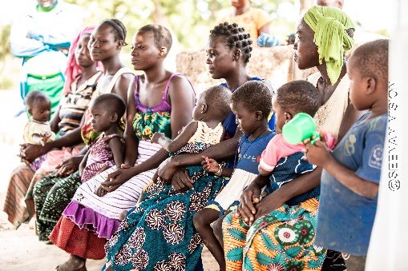
Merci !

